Slide 1
Elgg Data Schema
2014. 1. 3
김태연
경희대학교 컴퓨터공학과

Slide 2
논리적 설계
Entity Relationship 분석

Slide 3
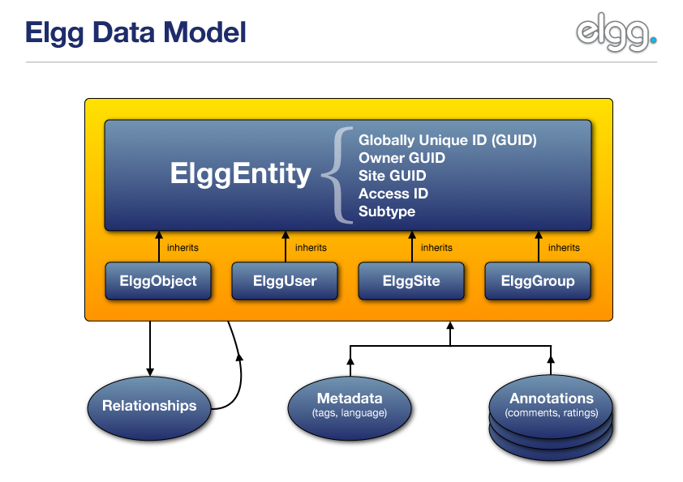
Elgg Data Model

Slide 4
ELGG Entity
Elgg는 4개의 Entity(User, Site, Group, Object)로 구성
User는 서비스를 이용하는 개인을 의미
Site는 Elgg가 설치 되어있는 주소를 의미
Group은 사용자들이 모여 만들어지는 커뮤티니를 의미
Object는 네트워크에서 사용되는 content를 의미(blog, posts, uploaded file, bookmarks)

Slide 5
ELGG Entity Relationship
Relationship | Entity
friend | User | User
create | Group | User
member | Group | User
own | Object | User, Group
write | Object | User
recommend | Object | User
join | Site | User, Group, Object

Slide 6
1:N 관계
한 Entity에 대해 최대 N개 까지의 상대 Entity가 Relationship를 가질 수 있음
create, own, write, join의 Relationship
1:N관계를 포함하여 구성되는 operation 수행 시 1에 해당하는 Entity 에 접근할 때 N에 해당하는 Entity 에도 함께 접근함

Slide 7
M:N 관계
한 Entity 가 최대 N개까지, 상대 Entity 는 최대 M개 까지의 Relationship을 형성
member, friend, recommend의 Relationship
게시판 보기는 소셜 네트워크 서비스에서 빈번히 수행되는 operation으로, 사용자들이 게시판에 작성한 글들의 목록을 보여줌

Slide 8
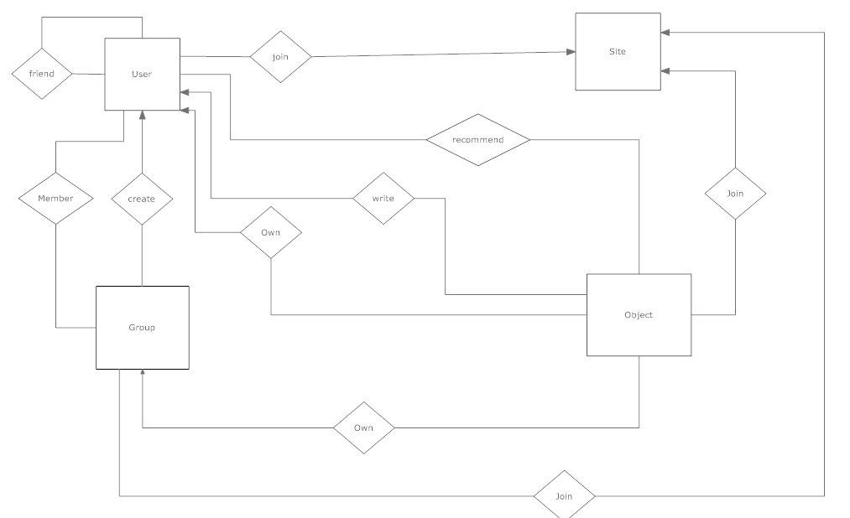
Elgg ER 다이어그램

Slide 9
Extra Information
Elgg는 Entity들의 추가 정보를 기록할 수 있는 두 가지 방법이 존재
Metadata
Object에 추가적인 설명을 기록
Tag, ISBN number, file location, language
Annotations
3번째 파트의 정보를 Entity에 제공
Comments, rating
이러한 Metadata와 Annotations을 통해 Entity들의 추가 정보를 기록함

Slide 10
물리적 설계
Elgg 제공 Dataschema

Slide 11
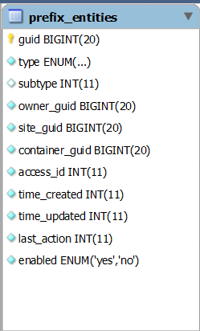
entities table
Entity는 최상의 객체로 users, sites, objects, groups을 포함하는 entities 테이블
 | guid – entity의 Primary ID type – object, user, site, group subtype - 임의의 하위 유형 owner_guid – 해당 entity의 소유주id site_guid – elgg가 설치된 site container_guid – 그룹간 콘텐츠를 연결하는데 사용되는 id access_id – 접근 권한 설정 time_created – 생성된 시간 time_updated – 최근 수정된 시간 last_action – 마지막 수행 작업 enabled – 사용 여부

Slide 12
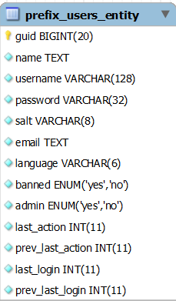
user table
시스템 사용자 테이블
사용자의 관한 추가 정보를 제공, metadata 테이블에 대한 부하를 줄이고 atrributes와 metadata의 분리를 위해 사용
 | guid name username password salt – 비밀번호 보안을 위한 랜덤 string email language banned – 제한 여부 admin – 운영자 기입 last_action prev_last_action last_login prev_last_login

Slide 13
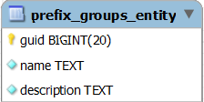
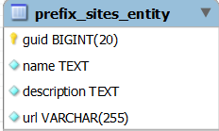
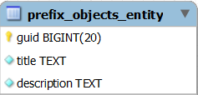
group, site, object table
Elgg의 사용자들의 커뮤니티를 위한 Group 테이블
 | guid – entity ID name – groups 이름 description – groups 설명
Elgg가 설치 된 site를 알려주는 site 테이블
 | guid name – 생성한 site name description - site설명 url – 생성한 site주소
Elgg가 objects의 정보를 제공하는 object 테이블
 | guid title – object에 제목 description – object에 설명

Slide 14
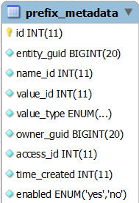
matadata table
Elgg entity에 대한 추가 정보 기술을 위한 metadata 테이블
Object테이블에서는 제목과 설명만 지원이 가능, 따라서 tag나 ISBN들의 정보를 위한 테이블, 사용자의 경우 생년월일 등의 정보도 저장 가능
 | id - metadata의 Primary ID entity_guid – 부모 객체의 guid name_id – metadata name(ex : tags) value_id – value저장 id value_type - type(int or string) owner_guid access_id time_create enable

Slide 15
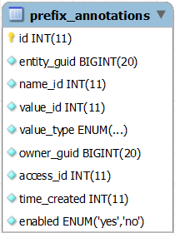
annotations table
Elgg entity에 대한 추가 정보를 기술할수 있는 annotations 테이블
사용자 의견(comment), 평가, 또는 관련 의견을 기록 가능
사이트 내의 설문 조사의 이를 통해 사용 가능
 | id entity_guid name_id value_id value_type – int or text owner_guid access_id time_created enabled

Slide 16

metastrings Table
Matastrings은 metadata, annotations에 연결된 실제 문자열이 저장된 테이블
문자열의 복제 공간을 절약하고 데이터베이스 조회를 보다 효율적 제공
 | id – metastrings 식별자 string – 저장 되어진 값

Slide 17
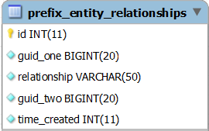
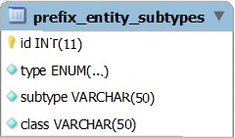
relationships, subtype tabel
하나의 entity와 다른 entity관의 관계를 정의하는 relationship 테이블
friend, member, join
 | id – entity id guid_one – subject id Relationship – relationship name guid_two – target id time_created
Entity의 subtype(ex)blog)을 정의하는 subtype 테이블
 | id - entity의 Primary ID type - object, user, site, group subtype – 임의의 하위 유형 class - Optional class name if this subtype is linked with a class

